Slide 1
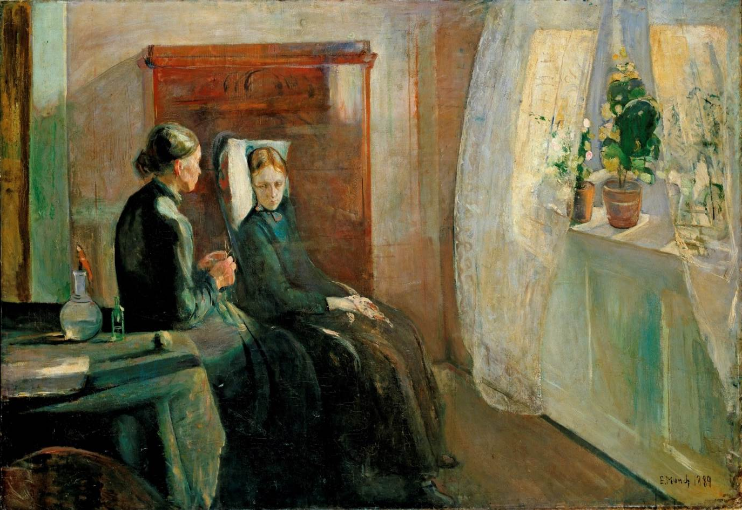


Día Mundial de la Bioética
Día Mundial de la Ética en Medicina
Mérida, noviembre 26, 2018
Grupo Multidisciplinario de
Bioética con Interés en Salud
Establecido 2003
Spring. E. Munch 1889
X. Páez Medicina ULA 2018

Slide 2
Universidad de los Andes
Facultad de Medicina
Día Mundial de la Bioética
Día Mundial de la Ética en Medicina
EL ERROR
DIAGNÓSTICO
Ximena Páez
Profesora Titular
Lab. Fisiología de la Conducta

Slide 3
“Una vez que nos damos cuenta que la
comprensión imperfecta es parte de la
condición humana, no hay vergüenza en
estar equivocado, sino en fallar corregir
nuestros errores”.
George Saros
Citado en: ML. Graber, N. Franklin, R. Gordon. Diagnostic error in internal medicine. Arch. Intern. Med. 2005;165:1493-99.
X. Páez Medicina ULA 2018

Slide 4
Error Médico
Evento adverso que ocurre en el curso de la atención del paciente y que era prevenible
X. Páez Medicina ULA 2018

Slide 5
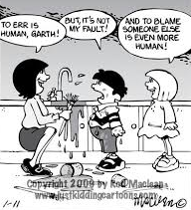
Errar es
humano, Garth!
¡Pero, no es
mi culpa!
¡Y culpar a alguien
más, es aún
más humano!
http://www.teacherplanet.com/node/9226
X. Páez Medicina ULA 2018

Slide 6
Errores Médicos
1999 Institute of Medicine (IOM)
To Err is Human
¡44-98 mil muertes anuales
en hospitalizados!
2013 BMJ JT. James
¡¡210 mil muertes anuales
en hospitalizados!!
2016 BMJ M. Makary, M. Daniel
¡¡¡Tercera causa de muerte
en USA!!! 1/6 muertes en 2013!!!
X. Páez Medicina ULA 2018

Slide 7
El Error Médico en
la muerte del paciente
“Una joven se recuperaba bien después de un transplante. Fue readmitida por molestias inespecíficas que fueron evaluadas con pruebas, algunas innecesarias como una pericardiocentesis.
Egresó pero volvió días más tarde en paro cardiopulmonar y con hemorragia intraabdominal.
La autopsia mostró que se laceró el hígado causando un seudoaneurisma que se rompió. El certificado de muerte listó la causa como cardiovascular”.
MA. Makary, M. Daniel.. Medical error—the third leading cause of death in the US. BMJ 2016;353:i2139
X. Páez Medicina ULA 2018

Slide 8
Causas de muerte
US 2013
Basado en nuestro estimado, el error médico es la 3era causa más común de muerte en US
Cáncer
585k
Error
Médico
251k
Todas las
Causas
2597k
Enf. Cardiaca
611k
EBPOC
149K
Suicidio
41k
Accidentes
Tránsito
34k
Armas
de fuego
34k
M. Makary, M. Daniel. Medical errors- the third leading cause of death in the US.
BMJ 2016;353:i2139.
Sin embargo, no estamos contando esto:
el error médico no está registrado en
los certificados de defunción en US
X. Páez Medicina ULA 2018

Slide 9
Error Diagnóstico (ED)
X. Páez Medicina ULA 2018

Slide 10
Cada nueve minutos,
alguien muere en un hospital americano debido a un diagnóstico médico equivocado o retardado
Society to Improve Diagnosis in Medicine SIDM
www.improvediagnosis.org
¡80 mil muertes anuales !!
SIDM
Johns Hopkins Medicine. Diagnostic errors more common, costly and harmful than treatment mistakes. Abril 23, 2013.
LL. Leape et al. Counting deaths from medical errors. JAMA. 2002;288:2405.
X. Páez Medicina ULA 2018

Slide 11
El ED es el EM frecuente
más letal.
Los ED son más comunes, costosos
y dañinos que errores por tratamientos
Johns Hopkins Medicine. Diagnostic errors more common, costly and harmful than treatment mistakes. Abril 23, 2013. .
X. Páez Medicina ULA 2018

Slide 12
“Si no se tiene un diagnóstico preciso, todo lo que ocurre después, es potencialmente pérdida de dinero, es potencialmente dañino por efectos colaterales y procedimientos innecesarios, mientras tanto el problema subyacente empeora porque no está siendo tratado”
Paul Ebner
Cofundador Society to Improve Diagnosis in Medicine SIDM
Citado en: New medical coalition aims to reduce diagnostic errors. Medscape septiembre 14, 2018
X. Páez Medicina ULA 2018

Slide 13
“Improving diagnosis in healthcare”
National Academy of Medicine (NAM)
antes IOM
Septiembre 2015
X. Páez Medicina ULA 2018

Slide 14
ED Frecuencia y Daño
“La mayoría de las personas
experimentará al menos 1 ED en su vida.
5% de adultos en ambulatorios sufrirá 1 ED
al año, es decir, 1 de cada 20 (12 millones
de personas por año en USA).
Por autopsias, el 10% de muertes son
causadas por ED.
NAM. Improving diagnosis in healthcare.
The National Academic Press 2015.
X. Páez Medicina ULA 2018

Slide 15
Frecuencia y Daño
Ocurren 6-17% de eventos adversos en
hospitales según información en
historias clínicas.
Los ED son el principal tipo de reclamos
por mala práctica que han sido
compensados y que tienen una
probabilidad casi dos veces mayor de
resultar en muerte del paciente que
otros tipos de reclamos”.
NAM. Improving diagnosis in healthcare.
The National Academic Press 2015.
X. Páez Medicina ULA 2018

Slide 16
Definición ED
centrada en el paciente
“Falla para:
Establecer una explicación precisa y a tiempo del problema (s) de salud del paciente; o
(b) Comunicar esa explicación al paciente”.
NAM. Improving diagnosis in healthcare.
The National Academic Press 2015.
X. Páez Medicina ULA 2018

Slide 17
Categorías
1. Diagnóstico PERDIDO o AUSENTE:
cuando los exámenes diagnósticos no muestran una
explicación para las quejas del paciente.
2. Diagnóstico EQUIVOCADO:
cuando el diagnóstico inicial se encuentra que es
incorrecto porque la verdadera causa se descubre
más tarde (como cuando el paciente tiene un infarto y le dicen
que el dolor es por indigestión).
3. Diagnóstico RETARDADO:
es el tipo más común de ED, el que debería haber
sido hecho más temprano.
COMBINACIONES
Society to Improve Diagnosis in Medicine SIDM
www.improvediagnosis.org
X. Páez Medicina ULA 2018

Slide 18
¡El diagnóstico es un proceso!
NAM. Improving diagnosis in healthcare.
The National Academic Press 2015.
X. Páez Medicina ULA 2018

Slide 19
El proceso diagnóstico
Integración e
interpretación de información
suficiente
¿Se ha recogido
información?
Historia
clínica
entrevista
Paciente
tiene
problema
salud
Paciente
entra al
sistema
de salud
Examen
físico
Resultados
Comunicación
diagnóstico
Trata-
miento
Referencias
Y consultas
Pruebas
diagnósticas
Explicación del
problema salud
comunicado
al paciente
Atención
planeada
basada en
diagnóstico
Del paciente y
del sistema
Aprendiendo de
ED, casi errores,
y diagnósticos
exactos y a
tiempo
Trabajando el diagnóstico
Recolección de información
NAM. Improving diagnosis in healthcare.
The National Academic Press 2015.
X. Páez Medicina ULA 2018

Slide 20
Resultados del proceso
Resultados
Diagnósticos
exactos y a tiempo
ED
Casi errores
EL SISTEMA DE TRABAJO
Miembros del equipo de diagnóstico
Tareas
Tecnologías y Herramientas
Organización
Ambiente físico
Ambiente externo
Del paciente
Integración e
interpretación de información
Del sistema
Paciente
tiene
problema
salud
Paciente
entra al
sistema
de salud
Efectos sobre calidad, seguridad, costos,
eficiencia, moral, confianza del público
en el sistema
de salud.
Comunicación
diagnóstico
Trata-
miento
El proceso
diagnóstico
Explicación del
problema salud
comunicado
al paciente
Atención
planeada
basada en
diagnóstico
Aprendizaje de ED, casi errores, y de diagnósticos exactos y a tiempo
Recolección de información
Trabajando el diagnóstico
NAM. Improving diagnosis in healthcare.
The National Academic Press 2015.
X. Páez Medicina ULA 2018

Slide 21
Errores en el proceso diagnóstico*
1. Acceso/ Presentación
2. Historia
3. Ex. Físico/ evaluación
4. Pruebas (Laboratorio/ Radiología/ Otros)
5. Generación de Hipótesis
6. Referencias/ Consultas
7. Monitoreo/ Seguimiento
R. Jones, M.C. Magee. Identifying and learning from events involving diagnostic error: It’s a process. In: Pa Patient Saf Advis 2018 Oct 31;15[Suppl 1]:3-15.
*Según evaluación e investigación
del ED modificadas (DEER)
X. Páez Medicina ULA 2018

Slide 22
Errores en el proceso diagnóstico*
1. Acceso/ Presentación
Falla o retardo del paciente en buscar atención
Falla o retardo de acceso a la atención
2. Historia
Falla o retardo en dar o producir una pieza de datos de la historia
Pieza de datos de la historia inexacta o mal interpretada
Subóptimo peso de una pieza de datos de la historia
Falla o retardo en actuar sobre o seguir una pieza de datos de la historia
3. Ex. Físico/ evaluación
Falla en realizar un examen físico o evaluación
Hallazgo del examen físico o evaluación inexacto o perdido
Subóptimo peso de un hallazgo de examen físico o evaluación
Falla o retardo en actuar sobre o seguir un hallazgo de examen físico o evaluación
*Según evaluación e investigación
del ED modificadas (DEER)
R. Jones, M.C. Magee. Identifying and learning from events involving diagnostic error: It’s a process. En: Pa Patient Saf Advis 2018 Oct 31;15[Suppl 1]:3-15.
X. Páez Medicina ULA 2018

Slide 23
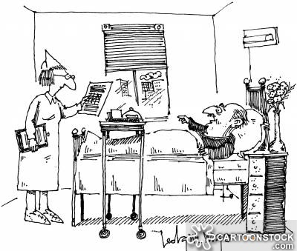
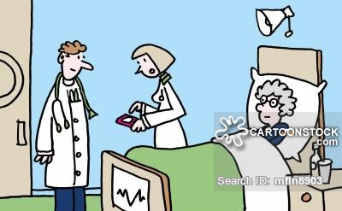
Historia clínica…
“No me importa lo que diga la historia!
Yo no tuve una histerectomía!!!”
“No puedo encontrar su historia. Ella no está
en Facebook, no está en Twitter…”
X. Páez Medicina ULA 2018

Slide 24
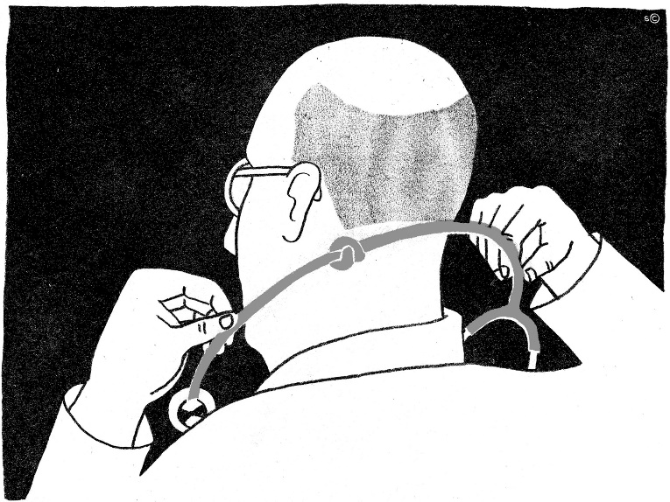
Examen físico…
www.nytimes.com/2012/08/01/opinion/more-treatment-more-mistakes.html
X. Páez Medicina ULA 2018

Slide 25
Errores en los pasos del proceso*
4. Pruebas (Laboratorio/ Radiología/ Otros)
Falla o retardo en ordenar pruebas necesarias
Falla o retardo en realizar pruebas necesarias
Subóptima secuencia de pruebas
Pruebas ordenadas equivocadas
Pruebas ordenadas de la manera equivocada
Falla de identificación (mezcla de muestras, muestras mal marcadas, o prueba realizada en el paciente equivocado)
Error técnico o de procesamiento (problema de equipo, pobre procesamiento de muestras/pruebas o tema de habilidad)
Problema en entrega de muestra (muestra nunca enviada, entrega retardada, o muestra perdida)
Pruebas mal leídas o mal interpretadas
Falla o retardo en transmitir o comunicar resultados de pruebas a la organización de atención de salud
Falla o retardo en actuar sobre o seguir un resultado de una prueba (incluyendo resultados no comunicados al paciente).
*Según evaluación e investigación
del ED modificadas (DEER)
Pa Patient Saf Advis 2018 Oct 31;15[Suppl 1]:3-15.
X. Páez Medicina ULA 2018

Slide 26
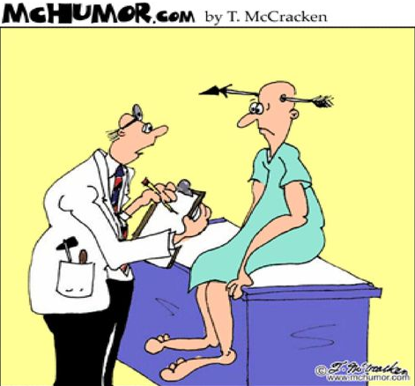
A ver qué sale
en los exámenes…
“Yo diría que esta sufriendo de una flecha en la cabeza, pero para estar cubierto las espaldas, estoy ordenando un montón de exámenes”

Slide 27
Errores en el proceso diagnóstico*
5. Generación de Hipótesis
Falla o retardo en considerar el diagnóstico correcto
Subóptimo peso o priorización
Demasiado peso dado a un diagnóstico de baja probabilidad o prioridad
6. Referencia/ Consulta
Falla o retardo en ordenar una referencia o consulta.
Falla o retardo en obtener o planear una consulta o referencia ordenada
Falla o retardo en comunicar hallazgos de la consulta
7. Monitoreo/ Seguimiento
Falla o retardo en monitorear (falla en chequear rutinariamente signos vitales, falla en colocar monitor, tema técnico)
Hallazgo de monitoreo fisiológico inexacto o perdido (Ej., tira de monitoreo fetal mal interpretada)
Falla o retardo en reconocer la urgencia de la condición o complicación
Falla o retardo en comunicar hallazgos entre miembros del equipo de salud
Falla en referir al paciente al centro de atención apropiado o para apropiado monitoreo
Falla o retardo en seguimiento a tiempo con o rechequear al paciente
*Según evaluación e investigación
del ED modificadas (DEER)
Pa Patient Saf Advis 2018 Oct 31;15[Suppl 1]:3-15.
X. Páez Medicina ULA 2018

Slide 28
ED en los pasos del proceso
EXAMEN FÍSICO/ EVALUACIÓN
Paciente ingresa a unidad médica, con diagnóstico de Infección Urinaria. Personal de unidad médica nota caída de cara y flaccidez del lado derecho. La esposa del paciente dice que esa fue la razón por la que lo trajo al hospital.
PRUEBAS DIAGNÓSTICAS
Una muestra tomada durante cirugía fue enviada al laboratorio. Dos meses más tarde, cuando el paciente llama por resultados, se descubre que la orden para el examen no llegó.
Pa Patient Saf Advis 2018 Oct 31;15[Suppl 1]:3-15.
X. Páez Medicina ULA 2018

Slide 29
ED en los pasos del proceso
PRUEBAS DIAGNÓSTICAS
El paciente tuvo una colonoscopia anormal y necesitaba seguimiento en 6 meses. Pero la colonoscopia de control no fue ordenada. El paciente regresa 3 años más tarde, el diagnóstico es cáncer de colon metastásico
MONITOREO /SEGUIMIENTO
A la paciente le retiran el monitor para llevarla al baño y la dejan sola. Cuando el personal regresa para chequearla, no responde. Los esfuerzos de reanimación fueron inútiles.
Pa Patient Saf Advis 2018 Oct 31;15[Suppl 1]:3-15.
X. Páez Medicina ULA 2018

Slide 30
Frecuencia ED en los pasos del proceso
Los más frecuentes en:
* Pruebas diagnósticas 68%
* Monitoreo y seguimiento 13%
Menos frecuentes pero más letales
(50%)
Área de atención más frecuente:
* Quirúrgica y de procedimientos 21%
Pruebas diagnósticas casi el 65% por:
- Mala lectura o interpretación,
- Falla o retardo en ordenar lo necesario
- Problemas en la entrega de muestras
Pa Patient Saf Advis 2018 Oct 31;15[Suppl 1]:3-15.
X. Páez Medicina ULA 2018

Slide 31
Causas ED
Factores de los individuos
Problemas cognitivos de razonamiento
Hacer el diagnóstico del paciente en base a experiencia pasada;
Quedarse con la impresión diagnóstica inicial a pesar de la información posterior que indica otra cosa;
Decisión diagnóstica por pistas sutiles e información colateral;
Confianza exagerada en resultados de exámenes u opinión de expertos.
National Academy of Medicine. Improving diagnosis. 2015
X. Páez Medicina ULA 2018

Slide 32
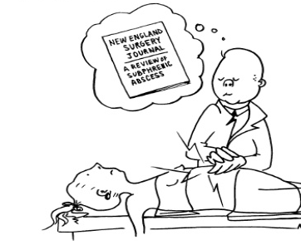
Diagnósticos en base a corta
experiencia pasada
El interno vio dos abscesos en la rotación previa. Ahora piensa que tiene otro al frente.
X. Páez Medicina ULA 2018

Slide 33
Causas ED
Factores de los sistemas de salud
Problemas de comunicación con el equipo de trabajo y pacientes
Colaboración y comunicación inadecuadas entre clínicos, pacientes y sus familias;
Sistema de atención no bien diseñado para soportar el proceso diagnóstico;
Retroalimentación limitada para los médicos sobre su desempeño diagnóstico;
Cultura que desestima transparencia y reporte de errores
National Academy of Medicine. Improving diagnosis. 2015
X. Páez Medicina ULA 2018

Slide 34
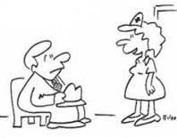
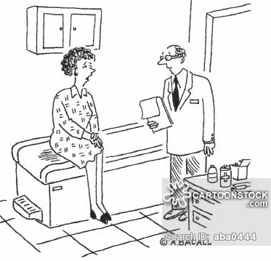
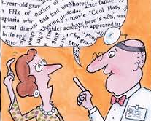
Comunicación…
“El doctor lo verá ahora. No puedo
prometerle que le hablará, pero lo verá”
“ Usted no está escuchando lo que está oyendo”
X. Páez Medicina ULA 2018

Slide 35
Problemas de comunicación con el equipo de trabajo y pacientes
Relación médico paciente
“Escuche a su paciente,
él le está diciendo el diagnóstico”
Willian Osler
Padre de la Medicina Moderna
1849-1919
X. Páez Medicina ULA 2018

Slide 36
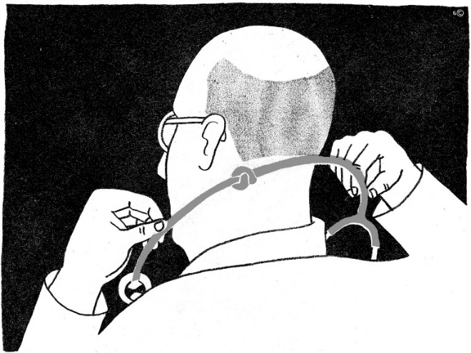
Causas ED
No oír información del Paciente
Un familiar reportó que la queja del paciente, dolor abdominal en los últimos 3 años, fue ignorada.
“Un médico tuvo la audacia de ‘escuchar’ el tórax con el estetoscopio y NO tenía los auriculares en sus oídos.... Los tenía alrededor del cuello, y luego palmeó la paciente en el hombro y le dijo que estaba bien y salió de la habitación”.
Posteriormente, según el familiar, la paciente fue diagnosticada con cáncer colonorectal avanzado.
Ignoring Patient Input Tied to Diagnostic Error . Medscape - Nov 05, 2018.
X. Páez Medicina ULA 2018

Slide 37
Aprender de las experiencias del paciente
Las causas se han enfocado en individuos y sistemas, pero se ha ignorado lo que dicen los pacientes.
En experiencias de pacientes con ED resaltan los problemas de relación pacientes-médicos.
Conductas NO profesionales: no tomar en cuenta la información que dan pacientes, irrespetarlos, manipularlos o engañarlos.
Los sistemas de salud deberían recoger estos relatos en el proceso diagnóstico para promover cultura que contribuya a reducir daño por ED.
TD Giardina et al. Learning From Patients’ Experiences Related To Diagnostic Errors Is Essential For Progress In Patient Safety . Health Affairs 2018; 37. Publicado online noviembre 5.
X. Páez Medicina ULA 2018

Slide 38
Problemas de comunicación con el equipo de trabajo y pacientes
Problemas del sistema afectan el establecimiento de la relación con pacientes cuando los médicos no tienen tiempo suficiente para obtener una buena historia clínica.
El tiempo de consulta en US es 15-20 minutos y aún menos y con muchas interrupciones.
RC. Rabi. 15-minute visits take toll on doctor-patient relationship. Medscape abril 23, 2014.
X. Páez Medicina ULA 2018

Slide 39
Problemas de comunicación con el equipo de trabajo y pacientes
Solo en 36% de los encuentros con el paciente, el médico pregunta por la razón de la consulta y en promedio lo interrumpe a los 11 segundos.
NS. Ospina et al. Eliciting the patient’s agenda –secondary analysis of recorded clinical encounters. J Gen Intern Med julio 2018.
El avance tecnológico está dejando en segundo lugar el examen físico, se confía más en resultados de exámenes sofisticados y se olvida de hablar y tocar al paciente lo que lleva también a errores por no examinar.
A. Verghese et al. Inadequacies of physical examination as a cause of medical errors and adverse events: a collection of vignettes. Am J Med 2015; 128:1322-24.
X. Páez Medicina ULA 2018

Slide 40
Consecuencias
Los ED son terribles para el paciente,
por evitar o retardar el tratamiento apropiado,
por dar tratamiento innecesario o peligroso,
por repercusión psicológica o financiera.
NAM 2015
Los ED probablemente causan más daño que todos los otros tipos de errores juntos, aproximadamente 1 de cada 10 personas con enfermedades graves son mal diagnosticadas.
SIDM
X. Páez Medicina ULA 2018

Slide 41
Consecuencias
Una mala comunicación puede llevar a demandas:
por no comunicarse a tiempo, de manera clara y exacta
por fallas en los registros
por ausencia de información de hechos importantes en el curso de la atención o darla incompleta o equivocada al paciente
por no dejarlo participar en su atención.
Las demandas no son por dinero, como se cree, sino por el daño o sufrimiento ocasionado por:
no oír al paciente y no tener compasión
X. Páez Medicina ULA 2018

Slide 42
La práctica de la medicina es
un arte, no un comercio,
una vocación, no un negocio;
una vocación en la cual su corazón se ejercitará igualmente que su cabeza
William Osler
Citado en: T. Gilewski. The Complexities of Compassion in Patient Care.
JAMA Oncology Publicado online febrero 26, 2015
X. Páez Medicina ULA 2018

Slide 43
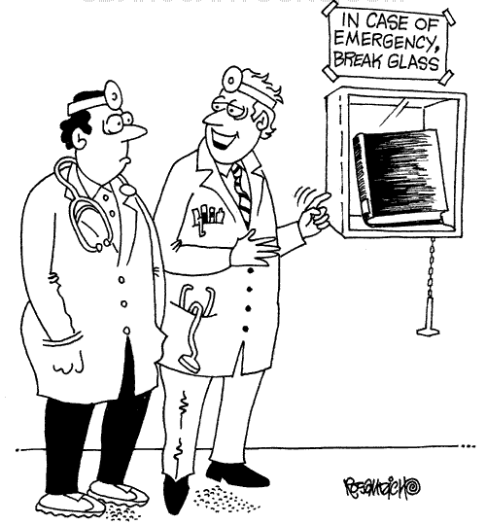
Demandas…
En caso de emergencia
rompa el vidrio
“…Mi pequeño libro negro de números de abogados”

Slide 44
“Mejorar el proceso diagnóstico no solo es posible, sino que es un imperativo moral, profesional y de salud pública”.
National Academy of Medicine (NAM).
Improving diagnosis. 2015
X. Páez Medicina ULA 2018

Slide 45
¿Qué hacer?
X. Páez Medicina ULA 2018

Slide 46
Acciones correctivas
En fallas cognitivas
Enseñar metacognición
¿Cómo piensan los médicos, cómo es el proceso de razonamiento para llegar a un diagnóstico y a la toma de decisiones?
Metacognición:
Estar consciente y comprender el proceso de pensamiento de uno mismo
X. Páez Medicina ULA 2018

Slide 47
Acciones correctivas
En fallas cognitivas
Enseñar metacognición
Herramienta para evaluar razonamiento diagnóstico
Recoger y reportar datos de la historia y el examen físico de una forma dirigida a la hipótesis diagnóstica;
Expresar fluida y coherentemente una visión completa del problema;
Expresar fluida y coherentemente un diagnóstico diferencial prioritario;
Dirigir evaluación/ tratamiento hacia diagnóstico de alta prioridad;
Demostrar habilidad para reflexionar sobre su propio razonamiento
SIDM: www.improving diagnosis.org
X. Páez Medicina ULA 2018

Slide 48
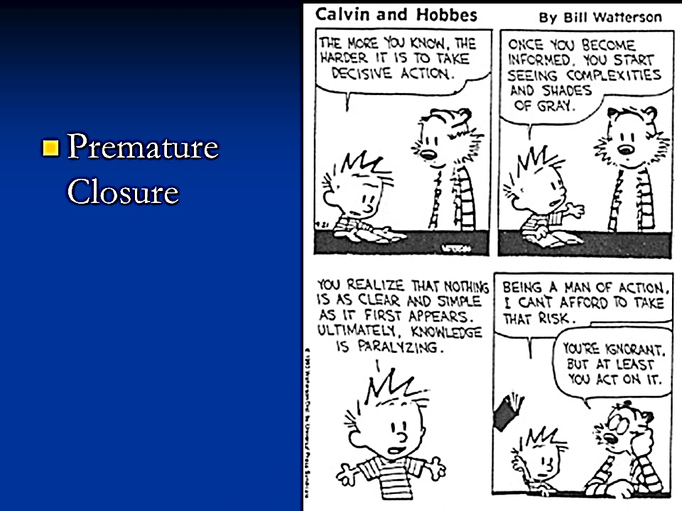
Mientras usted más
conoce, más difícil es
tomar una acción decisiva
Una vez informado, usted comienza a ver complejidades y sombras
de grises
Proceso de
razonamiento…
Usted se da cuenta que nada es tan claro y simple como primero aparece.
Por último, el conocimiento es paralizante.
Siendo un hombre de acción, yo no puedo permitirme tomar ese riesgo.
Usted es ignorante. Pero al menos usted actúa sabiendo eso.
X. Páez Medicina ULA 2018

Slide 49
Acciones correctivas
En fallas de sistemas
Enseñar habilidades de comunicación
Promover trabajo de equipo entre grupos interdisciplinarios;
Aumentar participación de pacientes en el proceso diagnóstico;
Implementar sistema de reporte de errores en gran escala con retroalimentación y acciones correctivas.;
Mejorar tecnología de información en salud;
Reformas en sistemas de atención incluyendo en sistemas de trabajo y cultura de seguridad
NAM. Improving diagnosis in healthcare.
The National Academic Press 2015.
X. Páez Medicina ULA 2018

Slide 50
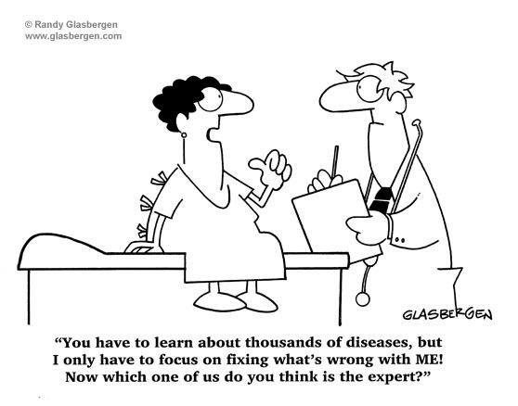
Participación
del paciente…
“Usted tiene que aprender miles de enfermedades, pero yo solo tengo que enfocarme en arreglar lo que está mal CONMIGO!
¿Ahora cuál de nosotros Ud. cree es el experto?”
X. Páez Medicina ULA 2018

Slide 51
Acciones correctivas
Estas medidas tienen en común que la ayuda tiene que venir de los sistemas de salud ya que los médicos por ellos mismos no podrán mejorar la seguridad del paciente solamente por tratar de no cometer errores.
NAM. Improving diagnosis in healthcare.
The National Academic Press 2015.
X. Páez Medicina ULA 2018

Slide 52
Movimiento de coalición
Sociedades médicas, organizaciones de seguridad del paciente, centros académicos y sistemas de salud unidas para:
Convertir recomendaciones de NAM 2015 en acciones para lograr diagnósticos mejores y más rápidos con la campaña:
“Diagnósticos exactos, comunicados y a tiempo”
SIDM
Iniciativa en Iberoamérica:
Prodiagnosis
Grupo para la Mejora del Diagnóstico
www.prodiagnosis.org
X. Páez Medicina ULA 2018

Slide 53

¿Y aquí???
No se reconoce existencia del problema
No hay reportes, no se conoce la magnitud
No hay cultura de transparencia
Por tanto,
No hay enseñanza, supervisión ni evaluación de procesos de razonamiento ni habilidades de comunicación y
No puede haber medidas para reducir errores!!!!
X. Páez Medicina ULA 2018

Slide 54
Recomendaciones
Reconocer que ocurren errores
Enfatizar la importancia de comunicación precisa, clara y a tiempo con equipo de salud y pacientes;
Evaluar el desempeño de estudiantes y personal de salud que redunde en mejoría de su forma de razonar para llegar al diagnóstico;
Educar a pacientes como socios que participen en la producción del diagnóstico;
Influir en los organismos de atención médica para que ofrezcan adecuada retroalimentación a los clínicos sobre su desempeño y den suficiente tiempo en las consultas para establecer una relación apropiada con los pacientes
X. Páez Medicina ULA 2018

Slide 55
Con estas acciones contribuiremos,
A reducir las ominosas consecuencias de los errores en el proceso diagnóstico
y
A lograr mayor satisfacción del paciente y mejor reputación de médicos e instituciones.
X. Páez Medicina ULA 2018

Slide 56
Conclusión
El ED es un problema frecuente que causa grave daño a pacientes y generalmente no reconocido por instituciones ni médicos.
Ocurre por fallas en los sistemas de salud y fallas cognitivas de los clínicos y por ignorar información del paciente.
¡Nuestra responsabilidad como profesores y médicos es enseñar sobre ED e incentivar poner en práctica medidas correctivas!
X. Páez Medicina ULA 2018

Slide 57
Para recordar:
Errores Médicos
Errores Diagnóstico
Recomendaciones
La buena práctica ocurre cuando
el beneficio del
PACIENTE es PRIMERO
X. Páez Medicina ULA 2018

Slide 58

Gracias
pacap@ula.ve
X. Páez Medicina ULA 2018

